Slide 1

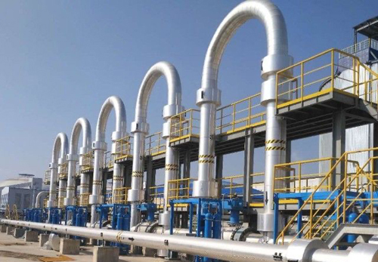
Aplicación de Machine Learning en detección de obstrucción en pipelines
MACHINE LEARNING II
Marcelo Carmona S. – Paula Alvarez V.

Slide 2
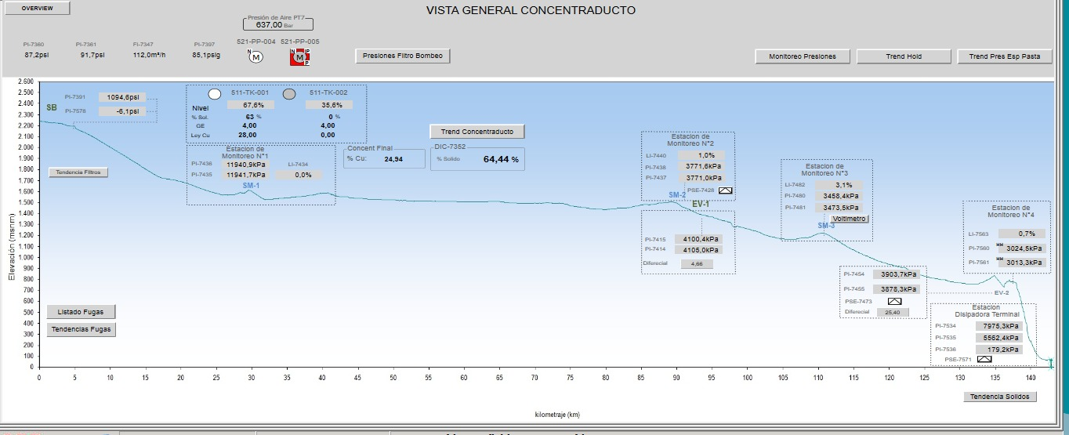
CONTEXTO

Slide 3
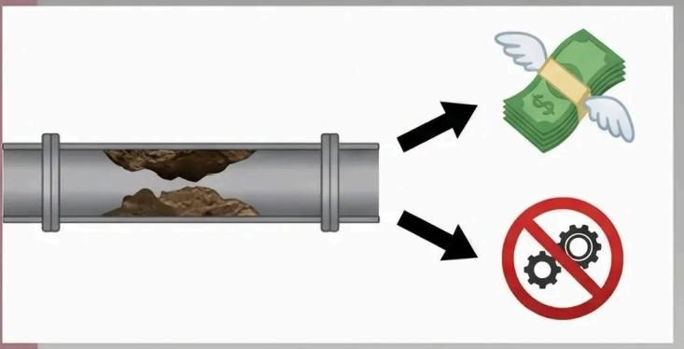
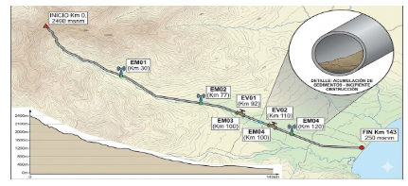
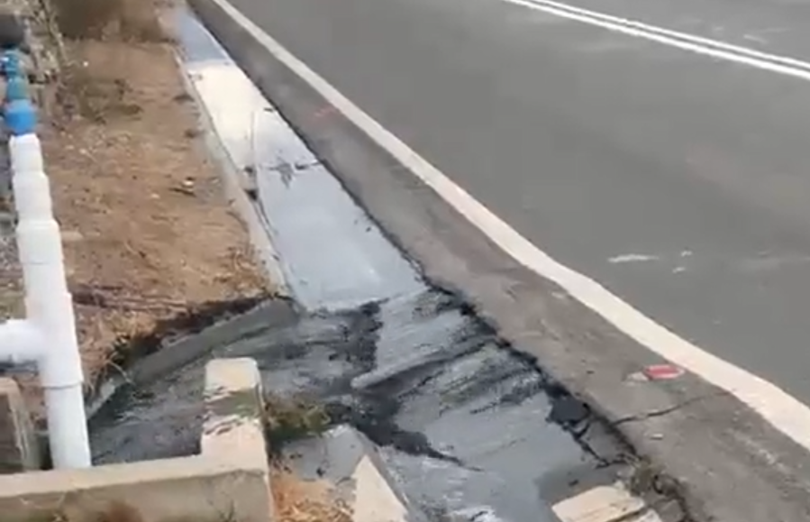
Problemática y Relevancia
Impacto de las obstrucciones
Las obstrucciones en pipelines causan pérdidas operacionales, riesgos de seguridad y altos costos de mantenimiento en minería.
Causas principales
Sedimentación, variaciones reológicas y condiciones transientes en el flujo son las causas comunes de bloqueos.
Limitaciones de métodos tradicionales
Los métodos basados en pulsos de presión tienen precisión aceptable, pero limitaciones en geometría y condiciones hidráulicas.
Necesidad de soluciones robustas
Es fundamental desarrollar soluciones adaptativas para detectar bloqueos tempranos y mejorar la operación minera.
Esta necesidad si se traduce a perdidas económicas bordean los 7 millones de USD por día si ocurriese un evento de obstrucción.

Slide 4


Objetivos
Objetivo General
Desarrollar un modelo supervisado que detecte y alerte tempranamente obstrucciones en pipelines de larga distancia de transporte de sólidos, integrando telemetría hidráulica (presión/caudal), y aprendizaje automático.
Objetivo Específico
1- Diseñar un flujo de procesamiento de datos robusto (adquisición, limpieza, ingeniería de características, etiquetado).
2- Generar dataset sintético con utilización de método de características
2- Entrenar y comparar clasificadores supervisados clasificación binaria. (Regresión logística, árboles de decisión, SVM)
3- Validar modelo seleccionado

Slide 5



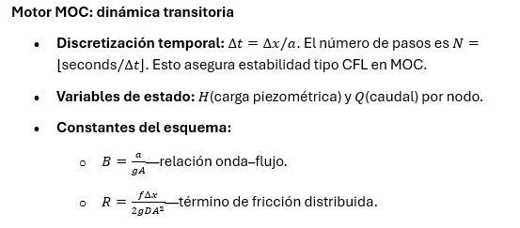
Flujo de Trabajo
Data presión, caudal, VelBba.
MOC / SIM
Data ubicación, elevación, presión, diámetro , espesor
dataset_entrenamiento_obstrucciones.csv

Slide 6
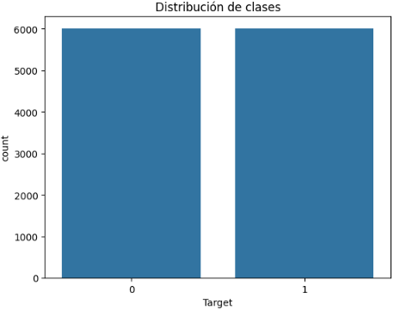
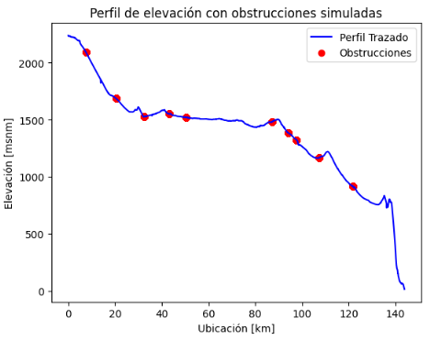
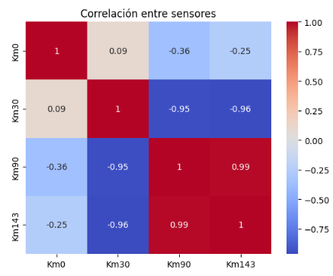
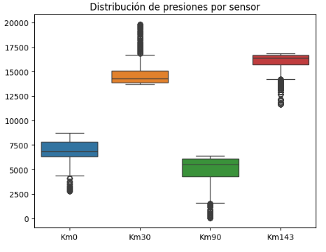
Flujo de Trabajo
dataset_entrenamiento_obstrucciones.csv

Slide 7
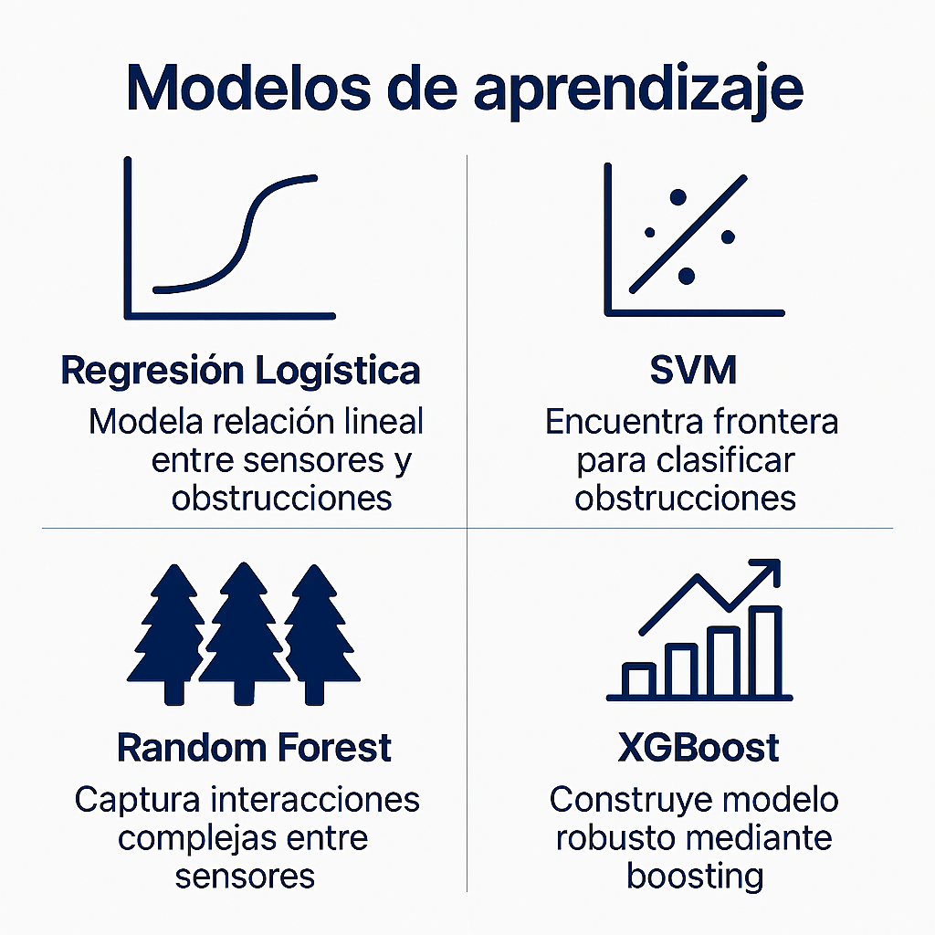
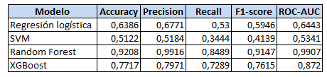
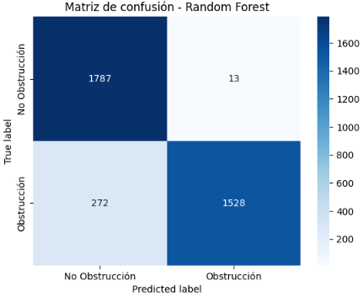
Entrenamiento Modelos Baseline
dataset_entrenamiento_obstrucciones.csv

Slide 8
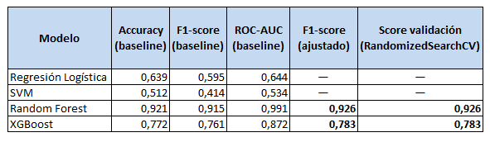
Ajuste Hiperparametros - Random Search

Slide 9
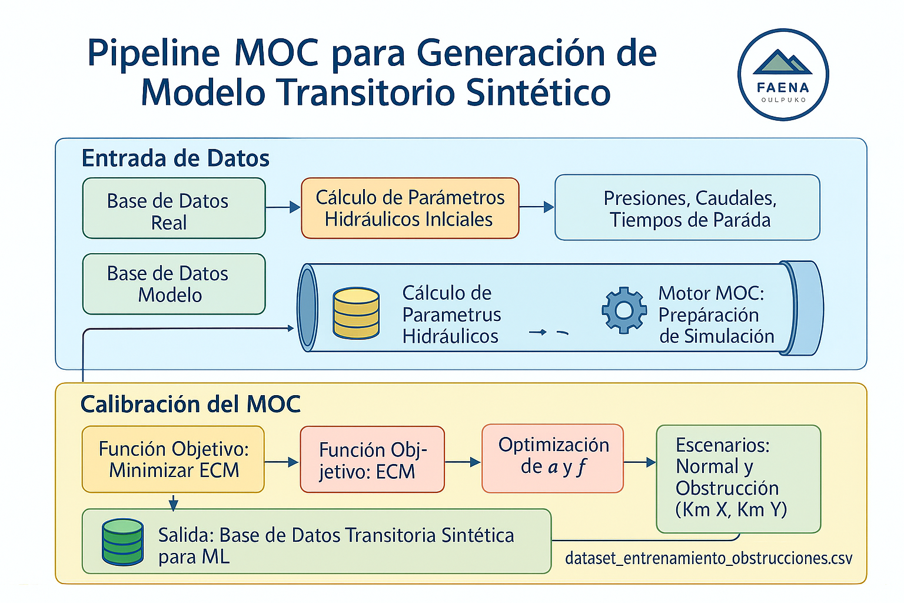
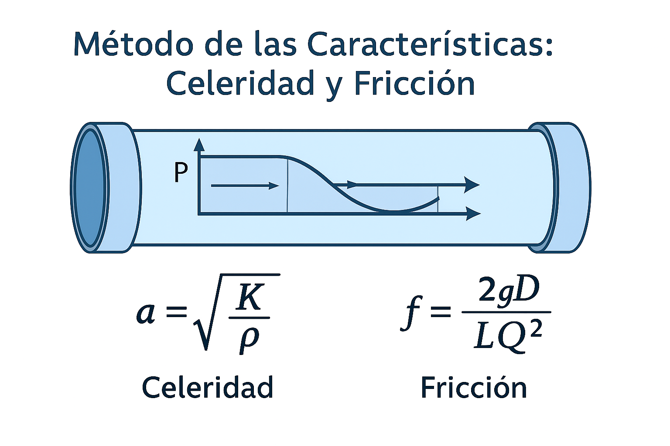
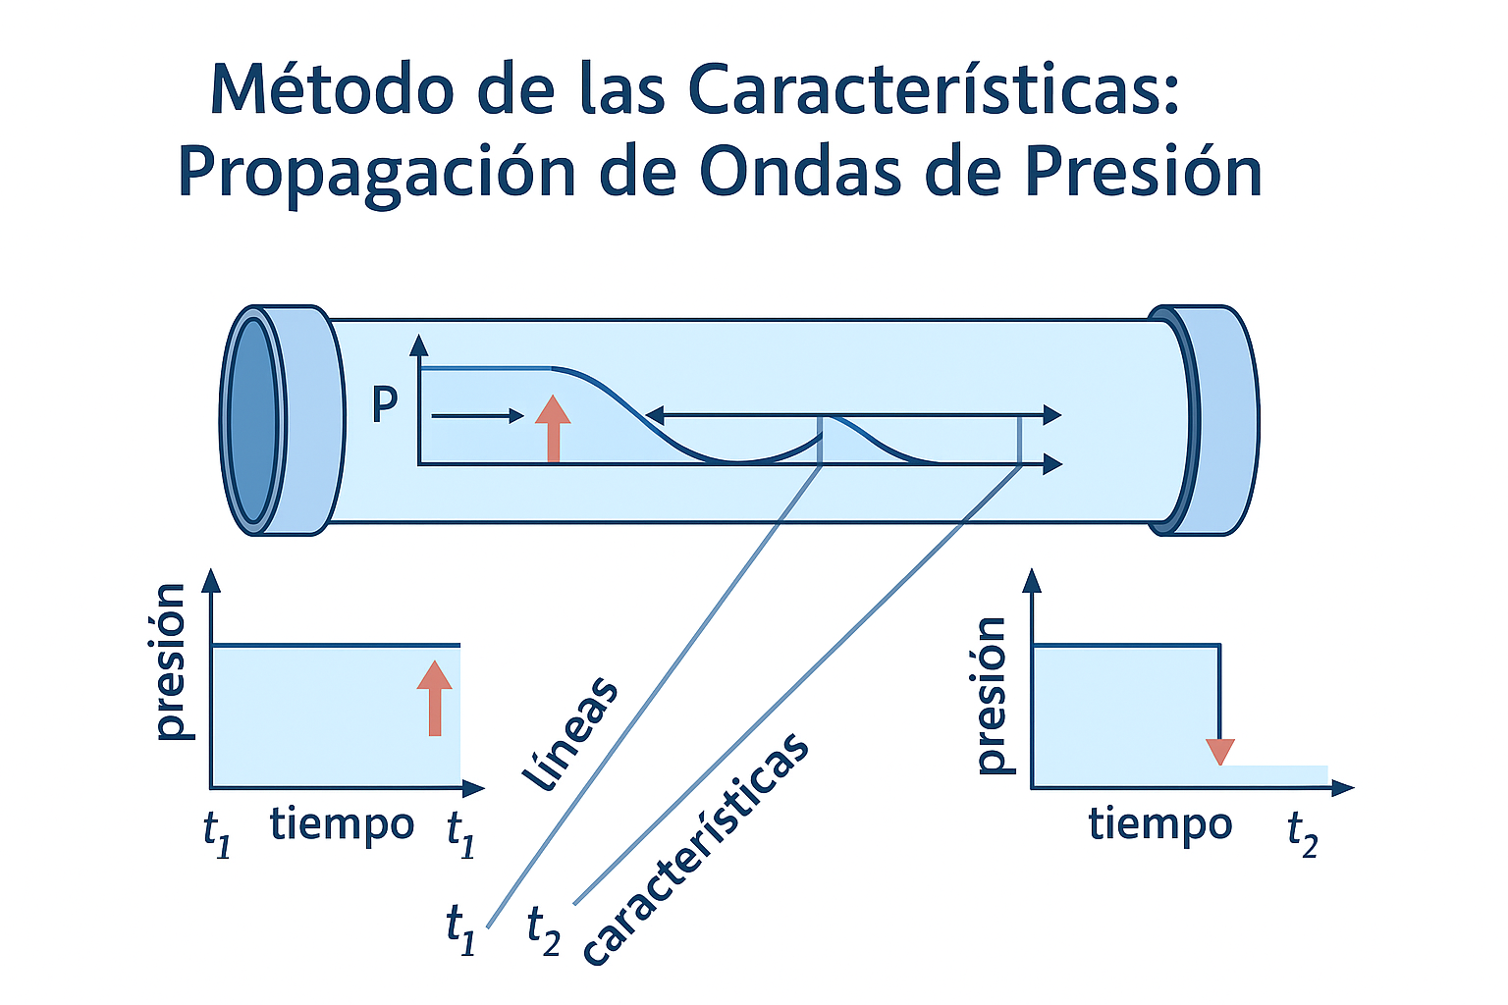
Método
Data
- Real, 95k datos
- Modelo, 3.200 datos

